Slide 1
Thực hành CƠ SỞ LẬP TRÌNH
Strings
https://www.tutorialspoint.com/cprogramming/c_strings.htm

Slide 2
for your information
Nguyễn Mạnh Duy – K12
Email: nmduy881994@gmail.com
Thiều Bảo Trân – K12
Email: thieubaotran@gmail.com
Title: [CSLT]

Slide 3
contents
2D Array – Mảng 2 chiều
Declaring – Khai báo
Initializing – Khởi tạo
Accessing – Truy xuất phần tử, Nhập, Xuất
Exercises – Thực hành (Xem file PDF)

Slide 4
2D Array – mảng 2 chiều
A [ 5 ]
A [ 4 ][ 5 ]
A [ 5 ]
A [ 5 ]
A [ 5 ]
1D Array – Mảng 1 chiều
A [ 5 ]
Nhiều mảng 1 chiều
1 mảng 2 chiều

Slide 5
Declaring – khai báo
Syntax: Kiểu dữ liệu Tên biến [ Số hàng ] [ Số cột ];
Lưu ý
Số hàng, Số cột: Hằng số nguyên dương cụ thể
int n = 100;
int a[n][10];
int a[2][3];
float b[6][4];

Slide 6
initializing – khởi tạo
Syntax 1: Kiểu dữ liệu Tên biến [ Số hàng ] [ Số cột ] = { Các giá trị } ;
Lưu ý
Các giá trị sẽ tự động điền vào mảng theo thứ tự từ trái sang phải, trên xuống dưới
Các phần tử còn lại sẽ tự động gán bằng 0
Số hàng có thể được bỏ trống
int a[2][3] = {1, 2};
int b[2][2] = {1,2,3,4};
int c[ ][2] = {1,2,3};
int d[2][3] = { };
1 | 2 | 0
0 | 0 | 0
1 | 2
3 | 4
1 | 2
3 | 0
0 | 0 | 0
0 | 0 | 0

Slide 7
initializing – khởi tạo
Syntax 2: Kiểu dữ liệu Tên biến [ Số hàng ] [ Số cột ] = { {giá trị hàng 1} , {giá trị hàng 2}, … } ;
Lưu ý
{ giá trị các hàng } sẽ được gán như gán trên mảng 1 chiều trên hàng đó
int a[3][3] = {{1}, { }, {2,3}};
1 | 0 | 0
0 | 0 | 0
2 | 3 | 0

Slide 8
Accessing – truy xuất phần tử
Truy xuất theo chỉ số hàng rồi tới chỉ số cột
Chỉ số của hàng và cột bắt đầu từ 0
int a[3][3] = {{0,1}, {1}, {2,3,8}};
a[0][1] = 1
a[1][0] = 1
a[2][2] = 8
0 | 1 | 0
1 | 0 | 0
2 | 3 | 8

Slide 9
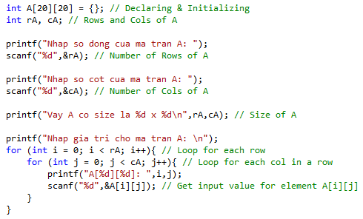
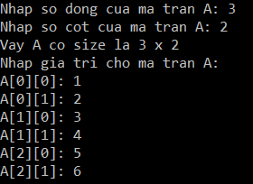
Accessing – Nhập mảng 2 chiều

Slide 10
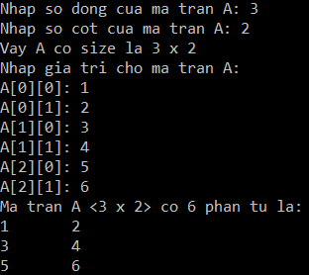
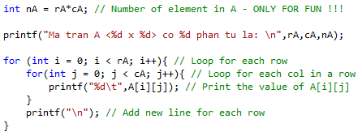
Accessing – Xuất mảng 2 chiều

Slide 11
Pointers – con trỏ
Ví dụ:
int a = 11; // Khai báo biến a mang giá trị 11
int *pa; // Khai báo con trỏ pa
pa = &a; // Gán địa chỉ của a cho pa
Là biến để lưu trữ địa chỉ vùng nhớ
Con trỏ trỏ tới biến nào thì lưu vùng nhớ của biến đó
Declaring: Kiểu dữ liệu * Tên biến;
int *pa; double *pb; char * pc; …
* và & là 2 toán tử quan trọng nhất
* : lấy giá trị của con trỏ
& : gán địa chỉ cho con trỏ
Address (địa chỉ vùng nhớ)
Value (Giá trị)
Variable (Biến)
0113FC68 | 11 | a
…
…
…
0113FC5C | 0113FC68 | pa
pa trỏ vào biến a

Slide 12
Pointers – in giá trị con trỏ
Address (địa chỉ vùng nhớ)
Value (Giá trị)
Variable (Biến)
int a = 11; // Khai báo biến a mang giá trị 11
int *pa; // Khai báo con trỏ pa
pa = &a; // Gán địa chỉ của a cho pa
printf(“%p\n”,pa) // In giá trị của pa (địa chỉ của a)
printf(“%d\n”,*pa) // In giá trị của biến mà pa trỏ vào (giá trị của a)
0113FC68 | 11 | a
…
…
…
0113FC5C | 0113FC68 | pa

Slide 13


Pointers – Lưu ý
Address (địa chỉ vùng nhớ)
Value (Giá trị)
Variable (Biến)
Thay đổi giá trị $∗pa⇔$ Thay đổi giá trị của $a$
*pa = 7 $⇔$ a = 7
Phải luôn biết con trỏ trỏ tới đâu, giữ vùng nhớ của biến nào
Chỉnh lại lệnh scanf nếu gán thông qua con trỏ
0113FC68 | 11 7 | a
…
…
…
0113FC5C | 0113FC68 | pa
int a;
int *pa;
pa = &a;
scanf(“%d”,&a) $⇔$ scanf (“%d”,pa)

Slide 14
Pointers – Con trỏ cấp 2
Address (địa chỉ vùng nhớ)
Value (Giá trị)
Variable (Biến)
Là con trỏ trỏ vào một con trỏ khác
int **ppa; // Khai báo con trỏ cấp 2 ppa
ppa = &pa; // Gán địa chỉ của pa cho ppa
printf(“%p\n”,ppa) // In giá trị của ppa (địa chỉ của pa)
printf(“%d\n”,*ppa) // In gì đây ??? → Sai
printf(“%p\n”,*ppa) // In gì đây ??? → Tự trả lời
printf(“%d\n”,**ppa) // In gì đây ??? → Tự trả lời
0113FC68 | 7 | a
… | …
… | …
… | …
0113FC5C | 0113FC68 | pa
… | …
… | …
… | …
0113FC7D | 0113FC5C | ppa

Slide 15
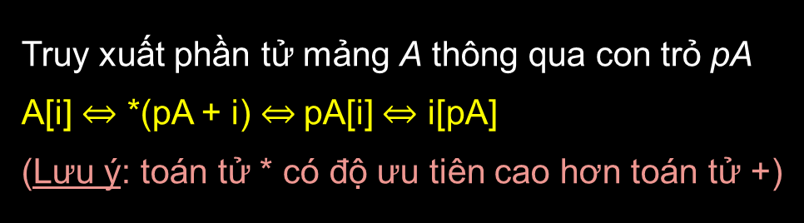
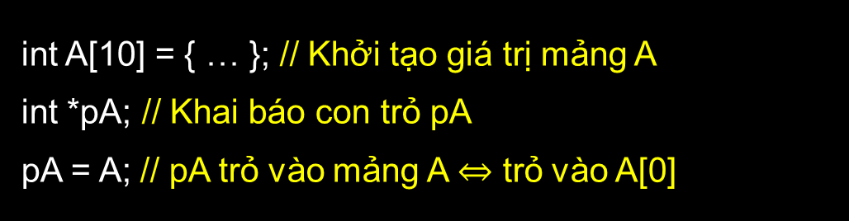
Pointers and ARRAY – con trỏ và mảng
Address (địa chỉ vùng nhớ)
Value (Giá trị)
Variable (Biến)
int A[10] = { … }; // Khởi tạo giá trị mảng A
int *pA; // Khai báo con trỏ pA
pA = A; // pA trỏ vào mảng A $⇔$ trỏ vào A[0]
0124AF58 | 1 | A[0]
0124AF62 | 3 | A[1]
0124AF66 | 5 | A[2]
… | … | …
… | … | …
0124AF94 | 19 | A[9]
… | … | …
0113FC7D | 0124AF58 | pA
Truy xuất phần tử mảng A thông qua con trỏ pA
A[i] $⇔$ *(pA + i) $⇔$pA[i] $⇔$ i[pA]
(Lưu ý: toán tử * có độ ưu tiên cao hơn toán tử +)
Cho biết giá trị của các biến sau
*pA, *(pA + 2), *pA + 2

Slide 16

#include <stdio.h>
void main()
{
int A[100];
int *pa;
pa = A;
int na;
printf("Nhap kich thuoc mang: ");
scanf("%d", &na);
// Nhap mang
for(int i=0; i<na; i++)
{
printf("A[%d] = ", i);
scanf("%d", );
}
// Xuat mang
printf("Mang vua nhap la: ");
for(int j=0; j<na; j++)
{
printf("%d ", );
}
printf("\n");
}

Slide 17
THE END

